Slide 1
JOURNEES NATIONALES ECOLE INCLUSIVE ! ECOLE POUR TOUS ?

Slide 2
Atelier n°7 « La fonction ressource - Qui ? Quoi ? Quand ? Comment ? »
Rachel Blaisot, Educatrice Spécialisée au PCPE Sirius, Acolea-Amph
Vincent Rabbe , Directeur de l’association les 2 collines, et membre de l’AIRE
Pierre-Henry Chysclain, Directeur du dispositif de surdité et de troubles du langage, Fondation OVE

Slide 3
Sommaire
Définir la fonction ressource
Intervention de Madame Rachel Blaisot
Intervention de Monsieur Pierre-Henry Chysclain
Intervention de Monsieur Vincent Rabbe
Echanges avec les participants
Clôture de l’atelier par Monsieur Vincent Rabbe pour l’AIRE
*
3

Slide 4
Brainstorming
« De quelle manière définiriez-vous le terme de fonction ressource? »
*
4

Slide 5
Déclinaison d’un « livret ressource » au PCPE Sirius
Présenté par Rachel Blaisot

Slide 6
Présentation PCPE SIRIUS
Pôle de Compétences et de Prestations Externalisées
SIRIUS
Rattaché au Dispositif Intégré Thérapeutique Educatif et Pédagogique « Les Eaux Vives »
*
6

Slide 7
*
7

Slide 8
*
8

Slide 9
Le public
Le PCPE s’adresse à un public présentant des troubles du spectre de l’autisme âgé de 0 à 20 ans, avec une priorité pour les enfants sortants des unités DENVER et des Unités d’Enseignement Maternelle (UEM) ainsi que les enfants et adolescents en attente d’une orientation en ESMS (Etablissements Sociaux et Médico-Sociaux).
Il peut également soutenir une coordination de parcours en dispositif de droit commun.
Le PCPE intervient avec ou sans notification MDPH.
*
9

Slide 10
Notre mission:
Coordonner le parcours de l’enfant, en lien avec les familles et les différents acteurs.
Evaluation des besoins de l’enfant et des attentes de la famille
Coordination et suivi des interventions entre les professionnels.
Co-construction du projet d’intervention et de coordination avec la famille
Mise en œuvre du plan d’intervention
Recherche de professionnels libéraux, des solutions d’accueil et de répit…
Soutien aux familles
*
10

Slide 11
Au commencement…
Une expérience personnelle ultérieure de la mise en place de sensibilisations sur une UEMA.
Beaucoup de sollicitations des champs d’expertises précis correspondants aux compétences du PCPE ( qu’est ce que l’autisme, gestion des comportements problèmes…)
*
11

Slide 12
Identifier les besoins sur le territoire
Le PCPE intervient dans différents secteurs: périscolaire, crèche, loisirs, école, santé…
Faciliter l’accès au droit commun: les professionnels ont souvent envie d’accueillir, mais ne se sentent pas suffisamment compétents (ne pas savoir fait peur!! )
Avoir un espace d’informations et d’échanges
Se rencontrer entre professionnels de différents secteurs (faire tomber les mauvaises représentations école/ESMS/ CSLH)
*
12

Slide 13
Mise en place d’un livret ressource
Temps de sensibilisations gratuits à destination des professionnels sur les mercredis matin
Possibilités pour les professionnels du territoire de mobiliser le PCPE pour des sensibilisations du livret en interne ( en lien avec les conseillers pédagogiques, et les IEN, les équipes de direction..)
*
13

Slide 14
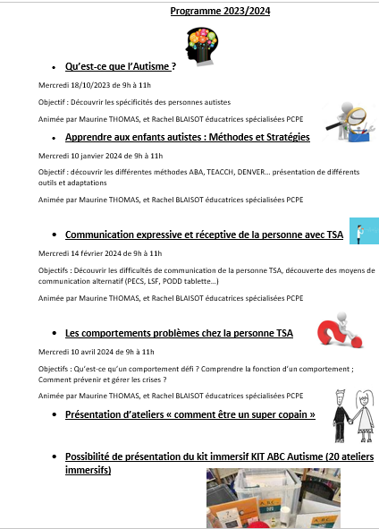
Le livret ressource
*
14

Slide 15
Nos autres missions ressources
Animations de sensibilisations à destination de l’Education Nationale
(Journée de la maternelle, école inclusive, journée des ULIS)
Stand d’informations lors d’évènements ( Journée mondiale de l’autisme, rencontre autour des TND,
Soirée des aidants
Sensibilisations de professionnels Médico Social sur l’autisme (SAVS, foyer
… soutien/accompagnement d’équipe médico-sociales non spécialisées)
Communauté 360
*
15

Slide 16
L’activité ressource en chiffre: Mis en annexe du rapport d’activités du PCPE 2023
Total | 18 interventions | 9 thématiques différentes | 606 /746 personnes Sensibilisées | 59h | 1 à 3 professionnels mobilisés par intervention
*
16

Slide 17
Les points forts
Repérage: Permet aux partenaires du territoire de nous repérer, nous connaitre et mieux comprendre nos missions
Compréhension: Une meilleures connaissance des troubles et des adaptations nécessaires facilitent les interventions ultérieures.
Expertise: Les sensibilisations collectives donne une certaine « légitimité » aux interventions sur le terrain. Cela permet d’être reconnu comme « expert »
Donner envie: Permet aux participants de se sentir moins seuls, d’oser et d’essayer certaines prises en charge.
Rapidité/efficacité: ex 2h d’intervention permettent de sensibiliser de 15 personnes ( au lieu de prendre 2h pour 1 personne)
*
17

Slide 18
Les points à questionner
Le temps consacré? 59H sur une année pour 1,7ETP ( mais qui reste tout de même un gain de temps pour nos interventions ultérieures)
Etre constamment en lien avec l’existant sur le territoire en matière de ressource pour éviter les doublons ( CPC, EMAS, Unité ressource, associations…)
Pouvoir renvoyer vers d’autres ressources quand le PCPE n’intervient pas auprès du territoire concerné ( zone blanche)
L’engagement des personnes présentes aux sensibilisations qui souvent viennent sur leur temps libre
*
18

Slide 19
Conclusion: Comment faire vivre notre fonction ressource au PCPE?
La fonction ressource reste très en lien avec la connaissance du territoire
La fonction ressource permet le transfert de compétence: faire monter en compétences toute personne le souhaitant
Une expérience très positive qui donne envie à l’équipe de poursuivre.
*
19

Slide 20
Les missions “Ressource” au sein d’un SSEFS
Présenté par Pierre-Henry Chysclain
où comment étayer la scolarisation en milieu ordinaire
sans intervenir directement auprès de l’enfant

Slide 21
Le Dispositif Surdité & Troubles du langage : schéma
*
21

Slide 22
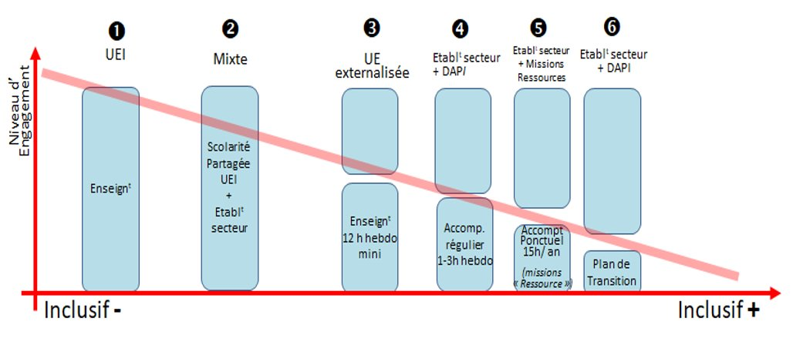
Les modalités de scolarisation au sein du DSTL
*
22

Slide 23
Déroulé d’une mission Ressource
Sollicitation d’un établissement scolaire au bénéfice d’un enfant notifié MDPH ou non
Evaluation sur site
Immersion et observation, lien avec les pros de terrain
Prise de contact avec l’établissement scolaire
Identification des besoins
Restitution à l’équipe pédagogique
Recommandations
*
23

Slide 24
Enjeux autour de la mission Ressource
Fonctionnement à effectif constant
Exigence de compétences supérieures à la simple activité de Sessad
Augmentation des demandes
de missions Ressource
Fonctionnement proche d’une EMAS, d’un PCPE
Intervention en dehors de la sphère scolaire
Equilibre entre les expertises de niv. 2 et 3
Rôle du médico-social
Mission non officiellement reconnues dans les remontées d’activité
Quid des enfants non notifiés MDPH
Modalité de cotation de l’activité
*
24

Slide 25
Fonction ressource en écoles maternelles et primaires
Présenté par Vincent Rabbe

Slide 26
*
26

Slide 27
Préambule
Suite à la signature en juillet 2018 de la convention départementale (42) pour un fonctionnement en dispositif intégré des ITEP, les DITEP participent à une organisation coordonnée avec l’Education Nationale visant à répondre aux sollicitations des établissements scolaires sur des situations individuelles d’enfant pouvant présenter potentiellement des troubles du comportement.
L’objectif est de repérer précocement les enfants présentant des difficultés de comportement et potentiellement des troubles du comportement et de prévenir la rupture scolaire.
Les DITEP s’engagent également à participer aux actions communes de formation menée sur ce dispositif conjointement avec l’Education Nationale.
*
27

Slide 28
Genèse du projet Rocheclaine/Rosa Parks
Une volonté de coopération entre l’Education Nationale et le Médico-Social renforcée autour de la prévention via les PCPE.
Le DITEP Rocheclaine a souhaité mobiliser son PCPE au sein de son territoire, au profit de l’école Rosa Parks, repérée alors en zone d’éducation prioritaire, pour proposer une meilleure fluidité des parcours de scolarisation en milieu ordinaire et éviter des orientations trop systématiques en établissement spécialisé.
Une volonté de sortir du cloisonnement école/établissement spécialisé scandé par une notification MDPH.
Présence d’éducateurs sur l’école avec la volonté de se rencontrer, se reconnaître avec les enseignants, tout en repérant les compétences des uns et des autres dans nos interventions. Travailler sur l’inter-métier, pour faire ensemble. S’inscrire dans une logique de travail inter partenarial.
Soutenir l’école dans la « gestion des crises » : aider les équipes pédagogiques pour mieux appréhender ces situations difficiles à contenir. Et par là travailler sur la contenance de l’équipe enseignante.
*
28

Slide 29
Fonctionnement du projet Rocheclaine/Rosa Parks
Temporalité : des éducateurs interviennent plusieurs demi-journées par semaine au sein du groupe scolaire Rosa Parks, aussi bien en élémentaire qu’en maternelle.
Public visé : ils interviennent auprès des élèves qui ont des difficultés dans la gestion de la frustration, le rapport aux autres et la grande inhibition.
Organisation : l’accompagnement des enfants peut-être individuel ou auprès de petits groupes d’élèves. Les éducateurs sont aussi présents lors de temps de récréation.
Modalités d’accompagnement : Les éducateurs interviennent toujours en dehors de la classe. Les élèves ont besoin d’établir un rapport de confiance avec les adultes et les autres membres du groupe et cela n’est pas possible au sein de la classe.
*
29

Slide 30
Fonctionnement du projet Rocheclaine/Rosa Parks
Quelques outils utilisés par l’école pour ce projet, dans les diapositives suivantes.
*
30

Slide 31
*
31

Slide 32
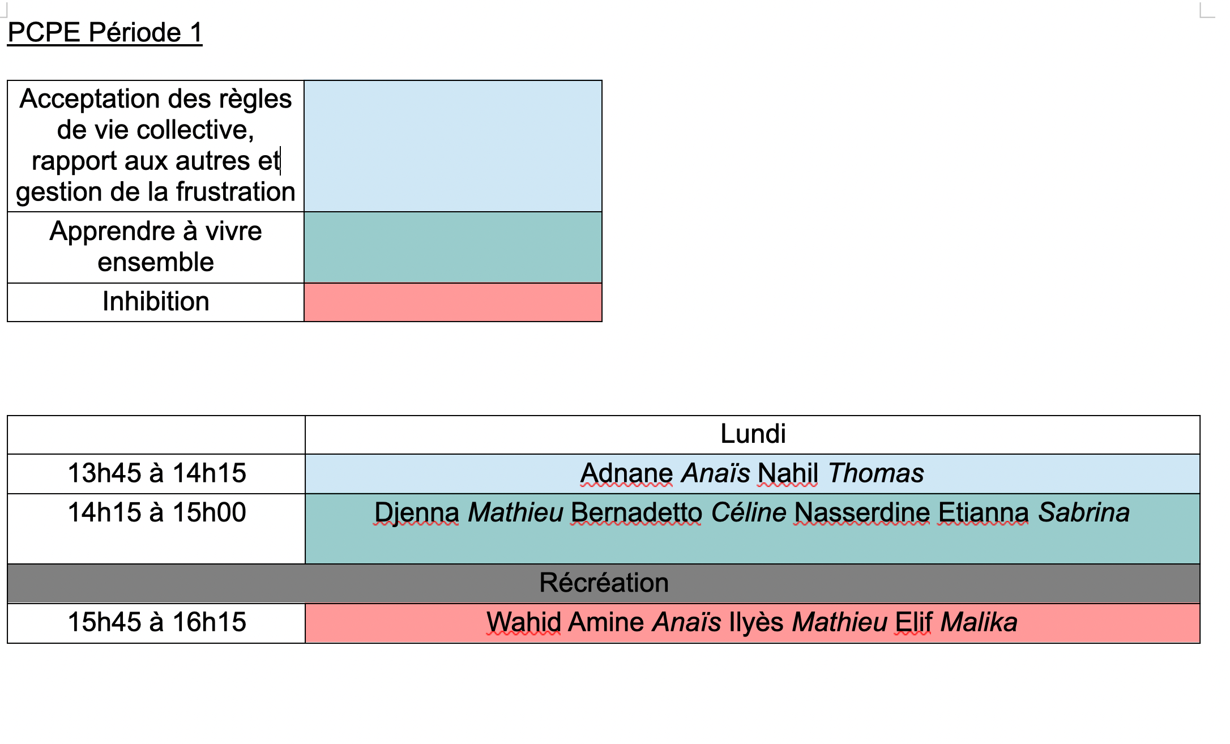
*
32

Slide 33
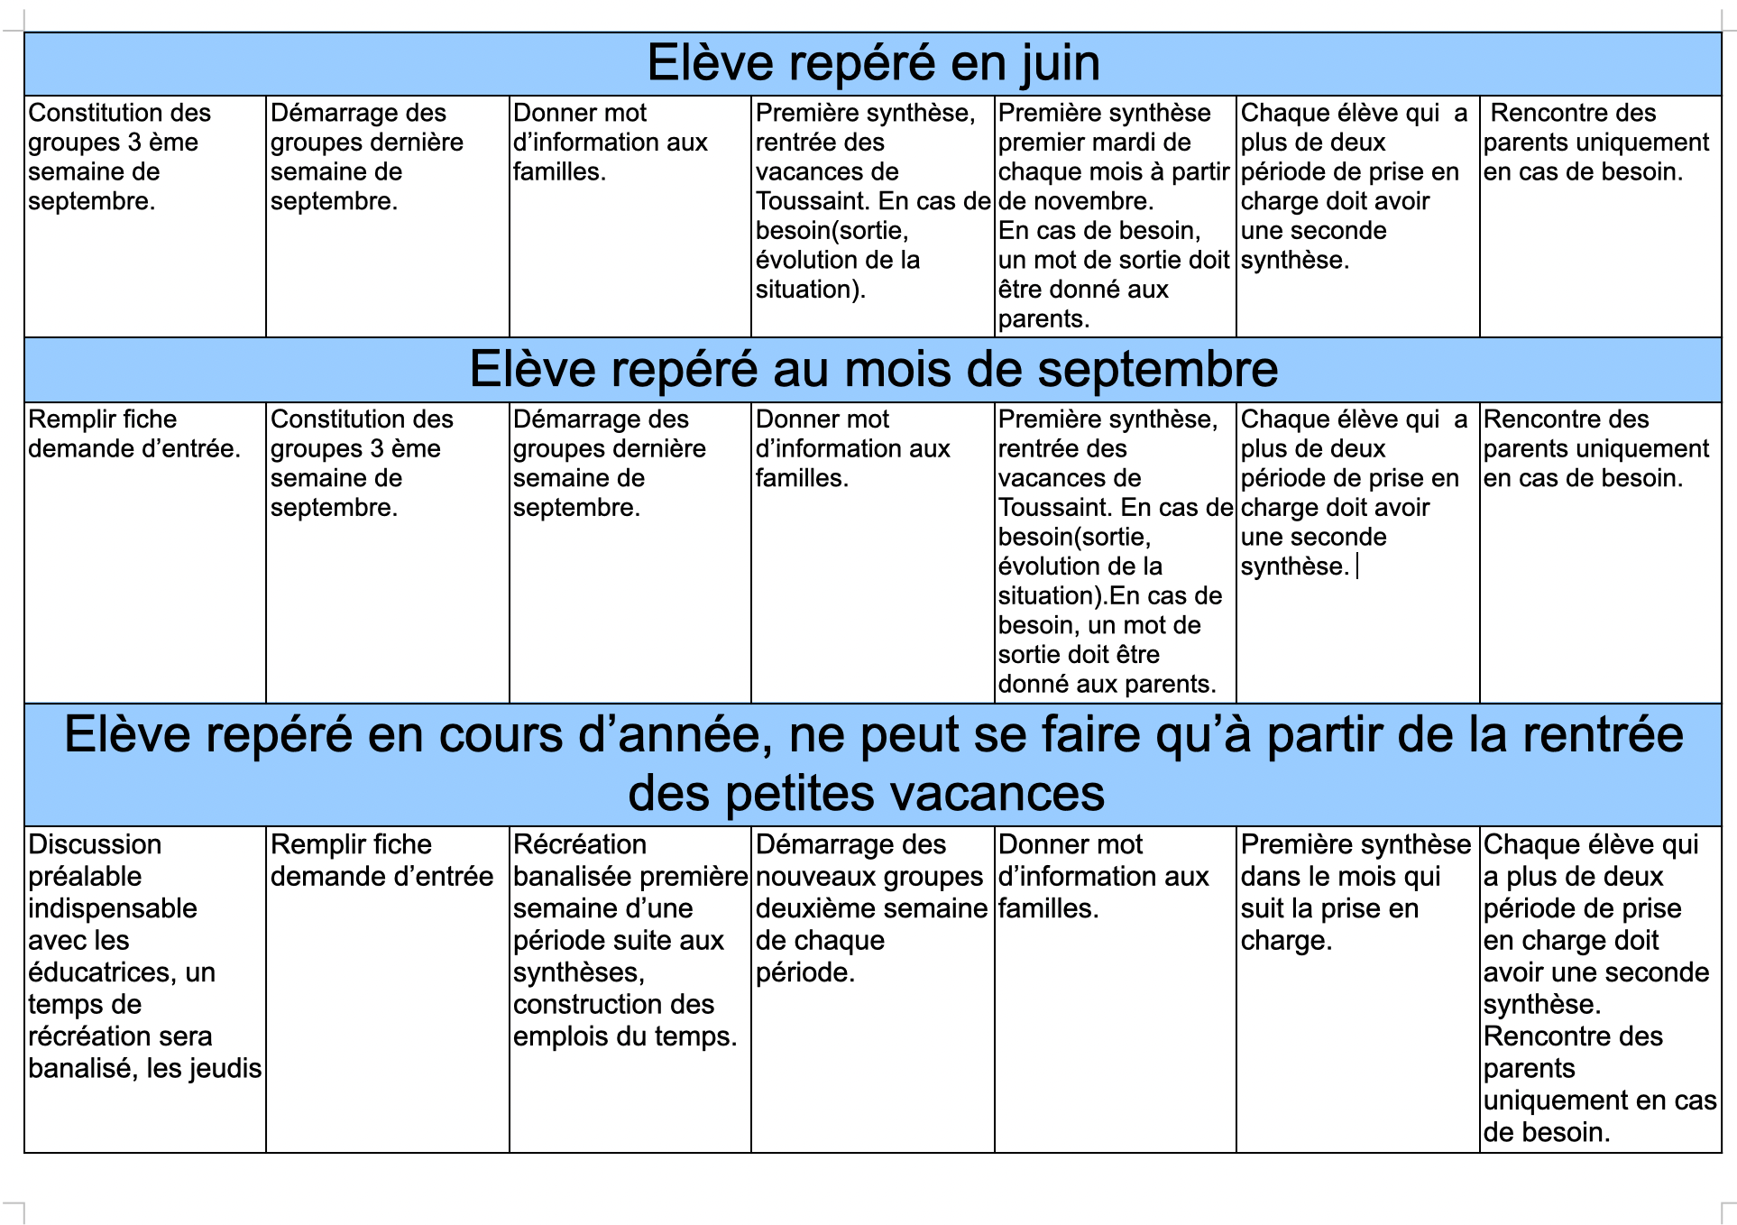
Protocole
*
33

Slide 34
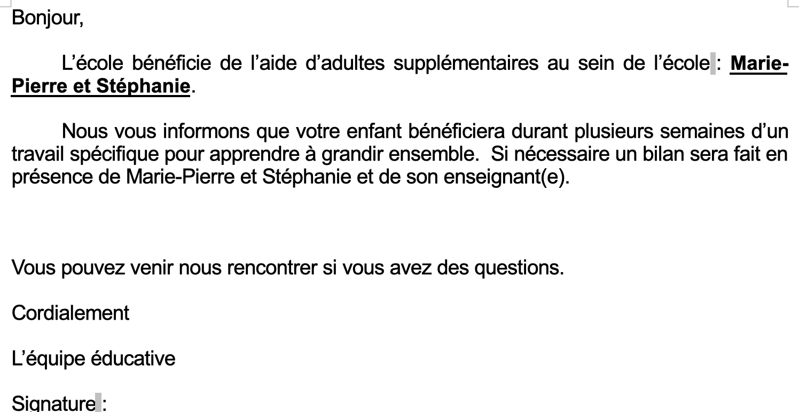
Mot d’information à destination des familles à l’entrée dans le PCPE
*
34

Slide 35
BILAN après 4 ans
Des indicateurs parlants :
- Aucune orientation en DITEP depuis 2019
- Le nombre d’élèves pris en charge proportionnellement au nombre d’heures d’intervention a significativement baissé sur Rosa Parks
- L’âge moyen des élèves pris en charge est passé de 9 ans à 6 ans.
Acculturation des professionnels : La relation de confiance qui s’est installée entre les équipes pédagogiques et les éducatrices a créé des synergies très riches. Les enseignants ont pu monter en compétences en développant des gestes professionnels nouveaux issus du médicosocial.
L’inter-métier ne se décrète pas mais se vit et se construit dans la durée. Le groupe scolaire Rosa Parks a la chance de pouvoir bénéficier de ce dispositif depuis plusieurs années. Une fois les premières inquiétudes surmontées, les professionnels sont désormais convaincus de son utilité pour tous les élèves et leur famille et ne se verraient plus sans...
*
35

Slide 36
Une demande forte de l’EN pour multiplier les dispositifs « Rosa Parks »
1er partenariat dés 2019 avec l’école Rosa Parks (quartier de la Cotonne)
2d partenariat à partir de 2021 avec l’école Tarentaize (quartier Tarentaize)
3ème partenariat à partir de 2022 avec l’école Descours Soleysel (toujours quartier Tarentaize).
*
36

Slide 37
Temps d’échanges
Nous sommes à l’écoute de vos questions et remarques!
*
37

Slide 38
Clôture de l’atelier
Présenté par Vincent Rabbe

Slide 39
Fonction ressource
Mission croissante des ESMS
« favoriser des environnements capacitants »

Slide 40
Comment rendre compte de cette nouvelle mission ?
Eviter les contraintes administratives qui freineraient le développement de la fonction ressource
Focus sur le décompte de l’activité :
Favoriser la transformation de l’offre : soutenir le parcours de la personne et donc le travail en dispositif
Favoriser la fonction ressource
*
40

Slide 41
Expérimentation AIRe
Présentation de l’AIRe :
Association Nationale des DITEP
Interlocutrice des pouvoirs publics depuis plus de 20 ans, au service des enfants, adolescents et jeunes adultes dont les difficultés psychologiques entravent les apprentissages et la socialisation
Plaidoyer en faveur de ces jeunes, souvent au croisement de plusieurs types de vulnérabilités
A l’origine de la création des DITEP en 2017 (décret et circulaire)
La création des dispositifs souffre d’une carence majeur : comment décompter l’activité réalisée ?
*
41

Slide 42
Principes de l’expérimentation
Sortir de la logique du décompte par modalité (accueil de jour, accueil de nuit, ambulatoire...) pour :
Refléter le fonctionnement en Dispositif
Accélérer la transformation de l’offre
mettre en valeur les accompagnements qui soutiennent l’inclusion
Rendre lisible la fonction appui / ressource sur les territoires
Proposer un modèle simple, avec une saisie automatique possible par les logiciels usagers
La file active au sens de la CNSA
+
Valorisation du travail hebdomadaire réalisé avec chaque enfant/adolescent accompagné par le biais d’unités d’accompagnement
=
Mesure de l’activité globale du dispositif
*
42

Slide 43
Une expérimentation basée sur des Unités d’accompagnement hebdomadaire cotées de 1 à 4 selon des seuils horaires
Modalités d'accompagnement avant le dispositif | Modalités d'accompagnement en dispositif et fonction appui ressource du DITEP | Valorisation en unités d'accompagnement
Accompagnement qui ne déclenche aucune unité d'accompagnement | Moins de 1h d'accompagnement par semaine | 0
Ambulatoire | Entre 1h et 8h d'accompagnement en journée par semaine | 1
Accueil de jour (SI) | Plus de 8h d'accompagnement en journée par semaine | 2
Accueil de nuit (seul) | Entre 1 et 4 nuits et moins de 1h d'accompagnement en journée par semaine | 1
Accueil de nuit + Ambulatoire | Entre 1 et 4 nuits et entre 1h et 8h d'accompagnement en journée par semaine | 2
Accueil de jour + accueil de nuit | Entre 1 et 4 nuits et plus de 8h d'accompagnement en journée par semaine | 3
Accueil de jour + accueil de nuit pour cas très complexe | Situation complexe, définie à partir de 5 critères | 4
Fonction appui-ressource au maximum 8h par semaine | Fonction appui ressource mobilisant de 1h à 8h cumulée pour une action dans la semaine | 1
Fonction appui-ressource plus de 8h par semaine | Fonction appui ressource mobilisant plus de 8h cumulée pour une action dans la semaine | 2
Personnes accompagnées
Appui-Ressource
*
43

Slide 44
Etape préalable : établissement d’une correspondance autorisations / Nombre d’UA annuel
Pour cet établissement, l’objectif annuel d’unités d’accompagnement sera de 3185 UA.
Elles sont réparties hebdomadairement, en tenant compte du nombre de jours d’ouverture, ce qui permet au DITEP de suivre l’activité et l’écart aux objectifs.
*
44

Slide 45
Saisie des données au fil de l’eau selon les EDT effectifs de chaque personne accompagnée
Un unique fichier à remplir pour l’ensemble de la deuxième phase d’expérimentation
Personnes accompagnées
Fonction appui ressource
De la file active
Que l’on peut nommer, pour laquelle est réalisée une activité par un ou des professionnels en sa présence ou non
Hors file active
Que l’on peut nommer, pour laquelle est réalisée une activité par un ou des professionnels en sa présence ou non
Suivi à 3 ans, visites avant admission/immersion, convention avec un autre établissement…
Fonction d’appui externe
Intervention de l'équipe du DITEP venant soutenir un environnement capacitant, sans que cette intervention soit reliée spécifiquement à une personne accompagnée.
*
45

Slide 46
MERCI !

